Slide 1
Het verhaal van de Statistiek met de TI-84
7 oktober 2017

Slide 2
Statistiek
steekproef
gegevens
verwerken
modelleren
Betrouwbaarheidsintervallen
Toetsen van hypothesen
kansrekening
kanswetten
kansverdelingen

Slide 3
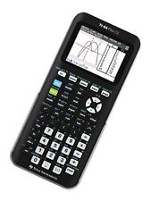
Beschrijvende statistiek
Kansverdelingen
Betrouwbaarheidsintervallen
& toetsen van hypothesen
Regressie

Slide 4
Beschrijvende statistiek
Data ingeven
Karakteristieken
Data visualiseren

Slide 5
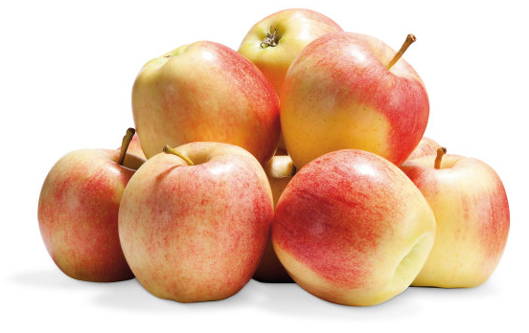
probleemstelling
Op een fruitveiling wordt van een aselecte bak appels elke appel gewogen. De resultaten vind je in volgende tabel (gewicht in gram):
266 | 219 | 292 | 341 | 338 | 363 | 175 | 269 | 333 | 228
247 | 199 | 191 | 233 | 243 | 178 | 253 | 261 | 407 | 262
264 | 262 | 344 | 276 | 271 | 255 | 375 | 322 | 394 | 249
360 | 203 | 306 | 323 | 372 | 276 | 255 | 312 | 262 | 316
211 | 239 | 207 | 263 | 278 | 281 | 265 | 385 | 196 | 245
152 | 349 | 219 | 249 | 316 | 302 | 322 | 309 | 214 | 226
313 | 295 | 235 | 268 | 286 | 307 | 287 | 236 | 370 | 303

Slide 6
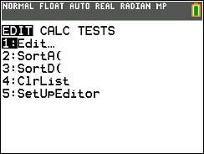
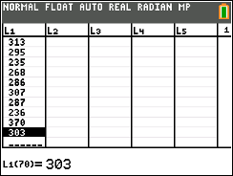
data ingeven

Slide 7
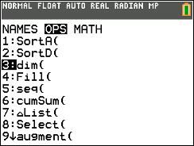
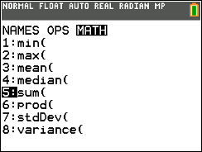
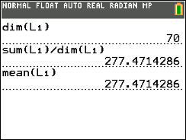
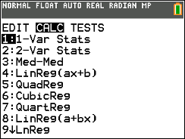
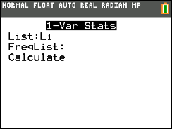
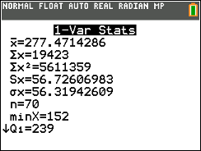
karakteristieken
steekproefgemiddelde

Slide 8
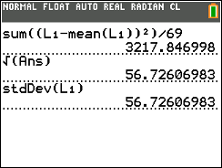
karakteristieken
standaardafwijking v/e steekproef

Slide 9
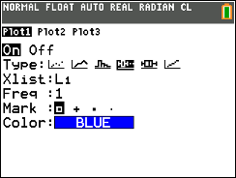
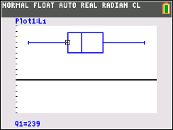
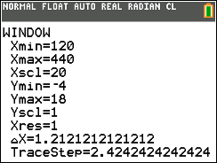
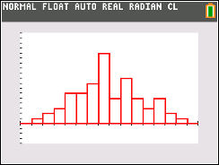
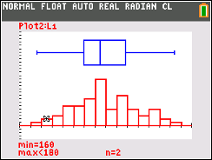
data visualiseren
boxplot & histogram

Slide 10
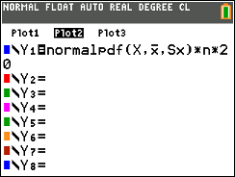
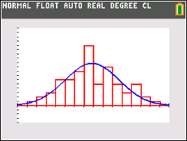
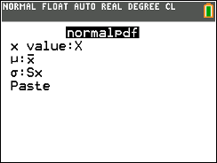
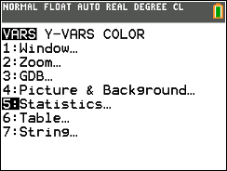
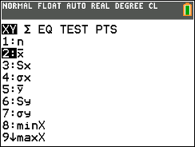
data visualiseren
modelleren v/d gegevens a.d.h. v/e normale verdeling

Slide 11
Beschrijvende statistiek
Kansverdelingen

Slide 12
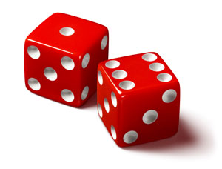
discrete kansverdelingen
voorbeeld:
experiment: “gooien met twee dobbelstenen”
stochast of kansvariabele X: “aantal geworpen ogen”
x_{i} | p_{i} = P(X = x_{i})
2 | 1/36
3 | 2/36
4 | 3/36
5 | 4/36
6 | 5/36
7 | 6/36
8 | 5/36
9 | 4/36
10 | 3/36
11 | 2/36
12 | 1/36

Slide 13
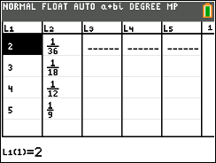
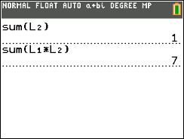
discrete kansverdelingen
verwachtingswaarde of gemiddelde

Slide 14
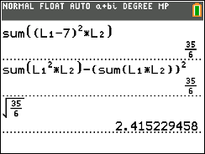
discrete kansverdelingen
variantie & standaardafwijking

Slide 15
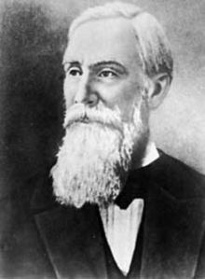
ongelijkheid van chebyshev
de ongelijkheid van Chebyshev zegt dat de kans dat de uitkomst X van een stochastische variabele verder verwijderd is van de verwachtingswaarde in relatie staat tot de standaardafwijking, en wel zo dat de afwijkingen groter dan een fractie a van de standaardafwijking geen grotere kans hebben dan 1/a² :
of nog

Slide 16
discrete kansverdelingen
een urne bevat 5 rode, 4 gele, 2 blauwe en 1 groene bal op het einde van een kwisprogramma mag de winnaar een bal uit de urne trekken, trekt hij een rode bal, krijgt hij 600 euro, bij een gele bal 1200 euro, bij een blauwe bal 3000 euro en bij de groene bal 9900 euro.
stochast of kansvariabele X: “het gewonnen bedrag”
x_{i} | p_{i} = P(X = x_{i})
600 | 5/12
1200 | 4/12
3000 | 2/12
9900 | 1/12

Slide 17
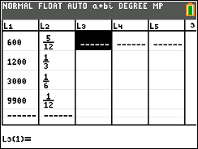
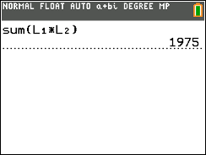
discrete kansverdelingen
verwachtingswaarde of gemiddelde

Slide 18
Bernoulli experimenten
In een vaas zitten 4 rode en 1 gele knikker. We trekken willekeurig één knikker uit de vaas. Wat is de kans dat de knikker geel is?
X = “het aantal keer succes”
P(geel) = p = succes
P(rood) = q = 1 – p = mislukking
x_{i} | p_{i} = P(X = x_{i})
0 (rood) | q = 4/5
1 (geel) | p = 1/5

Slide 19
Discrete kansverdelingen
De binomiale verdeling
De geometrische verdeling
De negatief-binomiale verdeling
De hypergeometrische verdeling
De Poisson-verdeling

Slide 20
de binomiale verdeling
In een vaas zitten 4 rode en 1 gele knikker. We trekken willekeurig één knikker uit de vaas, noteren welke kleur de knikker heeft en leggen deze dan terug. Dit doen we vijfmaal na elkaar. Wat is de kans dat we 5 maal, 4 maal, 3 maal, 2 maal, slechts éénmaal of geen enkele keer een gele knikker trokken?
X = “het aantal getrokken gele knikkers”

Slide 21
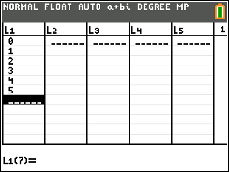
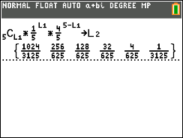
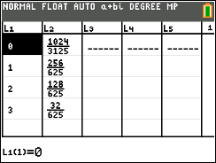
de binomiale verdeling
In een vaas zitten 4 rode en 1 gele knikker. We trekken willekeurig één knikker uit de vaas, noteren welke kleur de knikker heeft en leggen deze dan terug. Dit doen we vijfmaal na elkaar. Wat is de kans dat we 5 maal, 4 maal, 3 maal, 2 maal, slechts éénmaal of geen enkele keer een gele knikker trokken?

Slide 22
de binomiale verdeling
Een bakker verkoopt taartjes waarbij in 1 op de 5 gebakjes een koffieboon in het gebakje zit.
Als Thomas 24 taartjes bij deze bakker koopt, wat is de kans dat er in 4 taartjes of meer een koffieboon zit?
In hoeveel taartjes heeft Thomas een koffieboon met een zekerheid van 90% of hoger?
Hoeveel taartjes moet Thomas kopen om meer dan 90% kans te hebben dat er in minstens 4 taartjes een koffieboon zit?

Slide 23
de binomiale verdeling
Een bakker verkoopt taartjes waarbij in 1 op de 5 gebakjes een koffieboon in het gebakje zit.
Als Thomas 24 taartjes bij deze bakker koopt, wat is de kans dat er in 4 taartjes of meer een koffieboon zit?

Slide 24
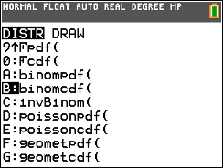
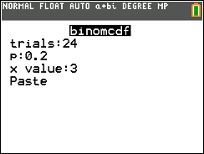
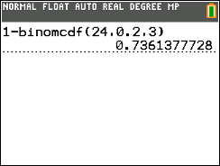
de binomiale verdeling
Een bakker verkoopt taartjes waarbij in 1 op de 5 gebakjes een koffieboon in het gebakje zit.
Als Thomas 24 taartjes bij deze bakker koopt, wat is de kans dat er in 4 taartjes of meer een koffieboon zit?
Antwoord : de kans dat er in 4 taartjes of meer een koffieboon zit is 73,6 %.

Slide 25
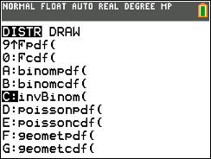
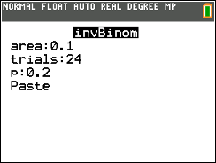
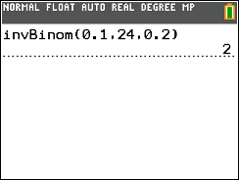
de binomiale verdeling
In hoeveel taartjes heeft Thomas een koffieboon met een zekerheid van 90% of hoger?
Hierbij is “area” de kans dat je minder dan het berekende aantal hebt.
Antwoord : Thomas heeft 10% (of minder) kans dat er minder dan 2 taartjes een koffieboon bevatten. Hij heeft dus meer dan 90% kans dat er in minstens 2 taartjes een koffieboon zit.

Slide 26
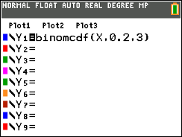
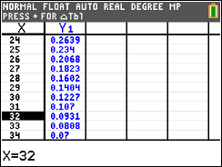
de binomiale verdeling
Hoeveel taartjes moet Thomas kopen om meer dan 90% kans te hebben dat er in minstens 4 taartjes een koffieboon zit?
Antwoord: Thomas moet minstens 32 taartjes kopen om meer dan 90% kans te hebben dat er in minstens 4 taartjes een boon zit.

Slide 27
de geometrische verdeling
Als we een reeks onafhankelijke Bernoulli-pogingen doen met succeskans p, kunnen we een vast aantal (n) beschouwen, zodat we maar moeten afwachten hoe vaak we succes zullen hebben. Dit leidt tot de binomiale verdeling.
Gaan we echter net zolang door tot we succes hebben, dan moeten we maar afwachten hoeveel experimenten we moeten doen. Dat aantal N is een stochastische variabele met als verdeling de geometrische verdeling.

Slide 28
de geometrische verdeling
Een dobbelsteen wordt net zolang geworpen tot dat er een eerste maal “1” wordt geworpen.
Hoe groot is de kans dat dit bij de 4de worp gebeurt?
Hoe groot is de kans dat dit bij de eerste vier worpen gebeurt?

Slide 29
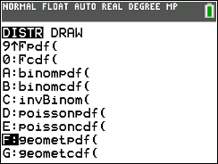
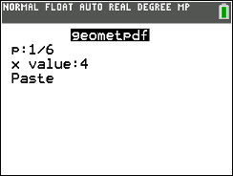
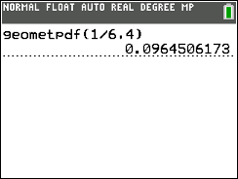
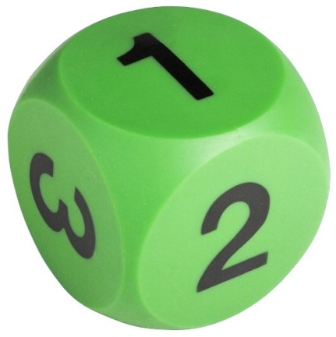
de geometrische verdeling
Hoe groot is de kans dat dit bij de 4de worp gebeurt?
Antwoord: 9,6 %

Slide 30
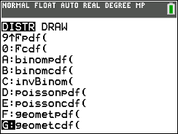
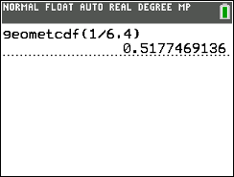
de geometrische verdeling
Hoe groot is de kans dat dit bij de eerste vier worpen gebeurt?
Antwoord: 51,8 %

Slide 31
de negatief-binomiale verdeling
Als we een reeks onafhankelijke Bernoulli-pogingen doen met succeskans p, kunnen we een vast aantal (n) beschouwen, zodat we maar moeten afwachten hoe vaak we succes zullen hebben. Dit leidt tot de binomiale verdeling.
Gaan we echter net zolang door tot we voor de m-de keer succes hebben, dan moeten we maar afwachten hoeveel experimenten we moeten doen. Dat aantal N is een stochastische variabele met als verdeling de negatief-binomiale verdeling.
De geometrische verdeling is een speciaal geval van de negatief-binomiale verdeling met parameter m = 1.

Slide 32
de negatief-binomiale verdeling
Op de kermis heb je bij een bepaald spelletje (inleg 2 euro) één kans op drie om een pluchen welpje te winnen. Je wil nu zolang blijven spelen totdat je twee welpjes hebt gewonnen voor je tweeling Stefan en Klaasje.
Wat is de kans dat je bij het derde spelletje je tweede pluchen welpje hebt?
Wat is de kans dat je met een briefje van 10 euro toekomt om de twee pluchen welpjes te bekomen?

Slide 33
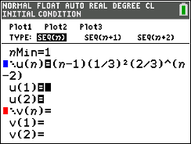
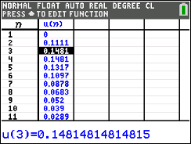
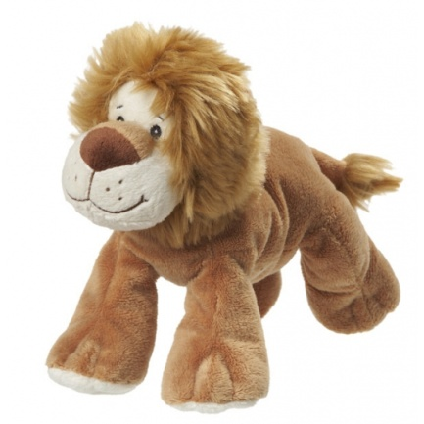
de negatief-binomiale verdeling
Wat is de kans dat je bij het derde spelletje je tweede pluchen welpje hebt?
De kans om bij het derde spelletje de tweede pluchen welp te winnen, bedraagt 14,8 %

Slide 34
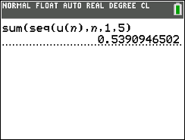
de negatief-binomiale verdeling
Wat is de kans dat je met een briefje van 10 euro toekomt om de twee pluchen welpjes te bekomen?
De kans om bij het tweede, het derde, het vierde of het vijfde spelletje de tweede pluchen welp te winnen, bedraagt 53,9 %

Slide 35
de hypergeometrische verdeling
Als we een serie trekkingen doen uit een eindige populatie met N elementen dan hebben we te maken met een hypergeometrische verdeling.
De populatie is verdeeld in M elementen die een bepaald kenmerk vertonen en N-M, de rest, die dat kenmerk niet bezitten.
Uit de populatie wordt een steekproef van n elementen genomen, zonder teruglegging. Vervolgens zijn we geïnteresseerd in het aantal elementen X dat uit de deelverzameling met M elementen afkomstig is.

Slide 36
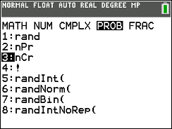
de hypergeometrische verdeling
In een speelgoedmand liggen 30 pakjes. In 20 pakjes zit een pluchen hondje en in de andere 10 een bal. Vijf kinderen mogen nu lukraak een pakje trekken. Wat is de kans dat er twee pluchen hondjes worden getrokken.

Slide 37
de hypergeometrische verdeling
In een vaas zitten 70 rode en 50 groene bollen. Je neemt 3 bollen uit de vaas. Bereken de kans op 3 rode bollen …
… met teruglegging van de getrokken bol.
… zonder teruglegging van de getrokken bol.

Slide 38
de hypergeometrische verdeling
… met teruglegging van de getrokken bol.

Slide 39
de hypergeometrische verdeling
… zonder teruglegging van de getrokken bol.

Slide 40
de Poisson-verdeling
De Poisson verdeling is net zoals de binomiale verdeling een discrete kansverdeling. Het grote verschil met de binomiale verdeling is dat er bij de Poisson verdeling geen sprake is van een vast aantal pogingen. Bij de Poisson verdeling gaat het om het aantal keren succes X in een bepaald tijdsinterval of specifieke plaats. Een voorbeeld hiervan is het aantal, dagelijkse ongelukken op een specifiek stuk snelweg.

Slide 41
de Poisson-verdeling
Het aantal telefoongesprekken dat binnenkomt op een centrale is Poisson-verdeeld met een gemiddelde van 2 per minuut.
Hoe groot is de kans dat er juist 3 gesprekken in een minuut binnenkomen?
Hoe groot is de kans dat er meer dan 3 gesprekken in een minuut binnenkomen?

Slide 42
de Poisson-verdeling
Hoe groot is de kans dat er juist 3 gesprekken in een minuut binnenkomen?
Antwoord: 18,0 %

Slide 43
de Poisson-verdeling
Hoe groot is de kans dat er meer dan 3 gesprekken in een minuut binnenkomen?
Antwoord: 14,3 %

Slide 44
de Poisson-verdeling
De bezoekers van een vogelreservaat kunnen aan de ingang van het park een verrekijker huren. Een bezoek duurt anderhalf uur. Er zijn gemiddeld 7,5 bezoekers per uur die een verrekijker huren. Dit aantal is Poisson verdeeld. Het park beschikt echter slechts over 5 verrekijkers.
Het vogelreservaat opent om 10 uur ’s ochtends. Wat is de kans dat een bezoeker die om 10u40 toekomt, geen verrekijker meer kan huren?
Over hoeveel verrekijkers moet het park minstens beschikken om ten minste 90% zekerheid te hebben dat alle bezoekers die voor 10u20 toekomen nog een verrekijker kunnen huren?

Slide 45
de Poisson-verdeling
Het vogelreservaat opent om 10 uur ’s ochtends. Wat is de kans dat een bezoeker die om 10u40 toekomt, geen verrekijker meer kan huren?
Antwoord: 38,4 %

Slide 46
de Poisson-verdeling
Over hoeveel verrekijkers moet het park minstens beschikken om ten minste 90% zekerheid te hebben dat alle bezoekers die voor 10u20 toekomen nog een verrekijker kunnen huren?
Antwoord: 5 verrekijkers

Slide 47
continue kansverdelingen

Slide 48
continue kansverdelingen

Slide 49
continue kansverdelingen

Slide 50
continue kansverdelingen
verwachtingswaarde of gemiddelde

Slide 51
continue kansverdelingen
variantie & standaardafwijking

Slide 52
continue kansverdelingen
cumulatieve verdelingsfunctie

Slide 53
continue kansverdelingen
cumulatieve verdelingsfunctie

Slide 54
Continue kansverdelingen
De normale verdeling
De t-verdeling of studentverdeling
De chi-kwadraatverdeling
De F-verdeling of verdeling v. Fisher
De exponentiële verdeling

Slide 55
de normale verdeling
Een machine vult pakken met suiker. De massa suiker die door de machine afgeleverd wordt, is normaal verdeeld met µ = 1015 gram en σ = 10 gram.
Hoeveel % van de afgeleverde pakken bevat minder dan 1 kg?
Boven welke gewichtsgrens ligt 10 % van de pakken suiker?
Stel dat het mogelijk is om de afstelling van het vulapparaat (d.w.z. de gemiddelde hoeveelheid µ) te veranderen zonder dat de standaarddeviatie verandert. Hoe moet het gemiddelde gekozen worden opdat slecht 1% van de pakken suiker een massa heeft beneden de 1 kg.

Slide 56
de normale verdeling
Het vulgewicht van de pakjes suiker kunnen we grafisch voorstellen door de normale verdeling N(µ = 1015 ; σ = 10).

Slide 57
de normale verdeling
Hoeveel % van de afgeleverde pakken bevat minder dan 1 kg?
P(X < 1000) = ?
Antwoord: 6,68 %

Slide 58
de normale verdeling
Boven welke gewichtsgrens ligt 10 % van de pakken suiker?
P(X > ? ) = 10 %
Antwoord: 1027,8 gram

Slide 59
de normale verdeling
Stel dat het mogelijk is om de afstelling van het vulapparaat (d.w.z. de gemiddelde hoeveelheid µ) te veranderen zonder dat de standaarddeviatie verandert. Hoe moet het gemiddelde gekozen worden opdat slecht 1% van de pakken suiker een massa heeft beneden de 1 kg?
Bepaal µ’ zodat P(X < 1000 ) = 1 %

Slide 60
de normale verdeling
Stel dat het mogelijk is om de afstelling van het vulapparaat (d.w.z. de gemiddelde hoeveelheid µ) te veranderen zonder dat de standaarddeviatie verandert. Hoe moet het gemiddelde gekozen worden opdat slecht 1% van de pakken suiker een massa heeft beneden de 1 kg?
Bepaal µ’ zodat P(X < 1000 ) = 1 %

Slide 61
hyper-
geometrische
n groot
binomiale
n groot
p klein
poisson
n groot
continuïteitscorrectie
n groot
normale

Slide 62
de t-verdeling
a gegeven → b = tcdf( -1 E 99 , a , n)
b gegeven → a = invT(b , n)

Slide 63
de chi-kwadraatverdeling
b = X²cdf( -1 E 99 , a , n )

Slide 64
de F-verdeling
b = Fcdf( -1 E 99 , a , m , n )

Slide 65
de exponentiële verdeling

Slide 66
Genereren van steekproeven & kanssimulaties

Slide 67
genereren v/e steekproef uit een normale verdeling
Genereer met je TI-84 een steekproef van 60 waarnemingen uit een normaal verdeelde populatie X ~ N(µ = 80, σ = 7).
Bereken vervolgens het gemiddelde en de standaardafwijking van deze steekproef.
Ga via een normal probability plot na dat deze gegevens een steekproef zijn uit een normaal verdeelde populatie.
Hoeveel % van de gegevens hebben theoretisch een waarde groter dan 87?
Hoeveel % van de gegevens hebben op basis van de getrokken steekproef een waarde groter dan 87?

Slide 68
genereren v/e steekproef uit een normale verdeling
Een steekproef van 60 waarnemingen genereren met de TI-84 uit een normaal verdeelde populatie X ~N(µ = 80, σ = 7).
MATH PROB 6:randNorm( 80, 7 , 60 ) STO> 2nd [L1] Enter

Slide 69
genereren v/e steekproef uit een normale verdeling
Bereken vervolgens het gemiddelde en de standaardafwijking van deze steekproef.
STAT CALC 1:1-Var Stats

Slide 70
genereren v/e steekproef uit een normale verdeling
Ga via een normal probability plot na dat deze gegevens een steekproef zijn uit een normaal verdeelde populatie.
2nd [StatPlot] …
selecteer zesde grafiek type …
ZOOM 9:ZoomStat

Slide 71
genereren v/e steekproef uit een normale verdeling
Hoeveel % van de gegevens hebben theoretisch een waarde groter dan 87?
Hoeveel % van de gegevens hebben op basis van de getrokken steekproef een waarde groter dan 87?
theoretisch : 15,87 %
steekproef : 15,36 %

Slide 72
genereren v/e steekproef uit een binomiale verdeling
Genereer met je TI-84 een steekproef van 80 waarnemingen uit een binomiaal verdeelde populatie X ~Bi(n = 7, p = 0,4).
Bereken vervolgens het gemiddelde en de standaardafwijking van deze steekproef.
Hoeveel % van de gegevens hebben theoretisch een waarde kleiner of gelijk aan 2?
Hoeveel % van de gegevens hebben op basis van de getrokken steekproef een waarde kleiner of gelijk aan 2?

Slide 73
genereren v/e steekproef uit een binomiale verdeling
Een steekproef van 80 waarnemingen genereren met de TI-84 uit een binomiaal verdeelde populatie X ~Bi(n = 7, p = 0.4).
MATH PROB 7:randBin( 7, 0.4 , 80 ) STO> 2nd [L1] Enter

Slide 74
genereren v/e steekproef uit een binomiale verdeling
Bereken vervolgens het gemiddelde en de standaardafwijking van deze steekproef.
STAT CALC 1:1-Var Stats
Theoretisch :

Slide 75
genereren v/e steekproef uit een binomiale verdeling
Hoeveel % van de gegevens hebben theoretisch een waarde kleiner of gelijk aan 2?
Hoeveel % van de gegevens hebben op basis van de getrokken steekproef een waarde kleiner of gelijk aan 2?
theoretisch : 42,0 %
steekproef : 51,3 %

Slide 76
kruis of munt
We willen een muntstuk 500 keer opgooien en tellen hoeveel keer we kruis hebben. We gebruiken de volgende code: kruis = 1 en munt = 0.
Als je nu wilt tellen hoeveel keer kruis gegooid wordt, moet je alleen maar de som van alle door de rekenmachine gegenereerde getallen maken.
Math PROB 5: randInt(0,1,500) Enter
2nd [List] Math 5: sum( 2nd [Ans] ) Enter

Slide 77
gooien met één dobbelsteen
We kunnen de rekenmachine laten tellen hoeveel zessen er gegooid worden met een dobbelsteen (600 worpen). Je kan de resultaten van de simulatie opslaan in een lijst 1.
Math PROB 5: randInt(1,6,600)
Sto> 2nd L1 Enter

Slide 78
gooien met twee dobbelstenen
Een gokker wil de kans kennen dat de som van de ogen van twee geworpen dobbelstenen groter dan of gelijk aan 10 is, door het experiment “gooien van twee dobbelstenen” 400 maal te herhalen.
Het aantal ogen op de eerste dobbelsteen slaan we op als lijst L1, het aantal ogen op de tweede dobbelsteen als lijst L2. Als we nu beide lijsten optellen, dan krijgen we een lijst L3 die bij elke worp de som van het aantal ogen geeft van beide dobbelstenen.

Slide 79
lottogetallen genereren
Met de instructie randIntNoRep kan je aselect een aantal getallen zonder herhaling trekken uit een reeks gehele getallen.

Slide 80
knikkers trekken uit een zak
Activeer via APPS de applicatie “Prob Sim” waarmee je kansexperimenten kan simuleren. Kies hier de optie 3:Pick Marbles. Via “SET” (F3) kan je nu de instellingen aanpassen.

Slide 81
de kans op minstens eenmaal succes bij n pogingen
Berekenen de kans op minstens eenmaal twee zessen als je n keer met twee dobbelstenen gooit.

Slide 82
Beschrijvende statistiek
Kansverdelingen
Betrouwbaarheidsintervallen
& toetsen van hypothesen

Slide 83
Betrouwbaarheidsintervallen
voor µ met bekende σ
voor µ met onbekende σ
voor de populatieproportie p

Slide 84
betrouwbaarheidsintervallen voor µ met bekende σ
Een machine vult pakjes koffie. De inhoud van de pakjes zijn normaal verdeeld met standaardafwijking σ = 16 gram. De kwaliteitscontroleur neemt een steekproef van 1000 pakjes en zet deze op een weegschaal. Deze hebben een totale massa van 509,5 kg.
Geef een 99% betrouwbaarheidsinterval voor de gemiddelde massa van één pakje koffie.
formule:
antwoord: [508,2 gram ; 510,8 gram]

Slide 85
betrouwbaarheidsintervallen voor µ met bekende σ
Een machine vult pakjes koffie. De inhoud van de pakjes zijn normaal verdeeld met standaardafwijking σ = 16 gram. De kwaliteitscontroleur neemt een steekproef van 1000 pakjes en zet deze op een weegschaal. Deze hebben een totale massa van 509,5 kg.
Geef een 99% betrouwbaarheidsinterval voor de gemiddelde massa van één pakje koffie.
Stat – Tests – 7:ZInterval

Slide 86
betrouwbaarheidsintervallen voor µ met onbekende σ
De breukspanning van katoendraden (d.w.z. het gewicht waarbij de draad breekt) is normaal verdeeld. Een reeks van 14 metingen geeft een gemiddelde breukspanning van 6,74 kg en een standaardafwijking van 1,12 kg. Bepaal een 95% betrouwbaarheidsinterval voor de gemiddelde breukspanning van de hele populatie katoendraden.
formule:
antwoord: [6,09 kg ; 7,39 kg]

Slide 87
betrouwbaarheidsintervallen voor µ met onbekende σ
De breukspanning van katoendraden (d.w.z. het gewicht waarbij de draad breekt) is normaal verdeeld. Een reeks van 14 metingen geeft een gemiddelde breukspanning van 6,74 kg en een standaardafwijking van 1,12 kg. Bepaal een 95% betrouwbaarheidsinterval voor de gemiddelde breukspanning van de hele populatie katoendraden.
Stat – Tests – 8:TInterval

Slide 88
betrouwbaarheidsintervallen voor µ met onbekende σ
De dikte van een reeks houten platen is normaal verdeeld. Hieronder staat een reeks van 16 metingen (in mm). Bepaal een 98% betrouwbaarheidsinterval voor de gemiddelde dikte van deze reeks houten platen.
23,1 | 20,2 | 24,7 | 27,8 | 27,6 | 29,2 | 17,4 | 23,3
27,3 | 20,7 | 21,9 | 18,9 | 18,5 | 21,1 | 21,7 | 17,6

Slide 89
betrouwbaarheidsintervallen voor p
Bij een controle van een steekproef van 400 lampen vond men er 45 slechte. Vind op grond hiervan een 95% betrouwbaarheidsinterval voor het percentage (= de proportie) slechte lampen in de hele populatie.
formule:
antwoord: [8,2 % ; 14,3 %]

Slide 90
betrouwbaarheidsintervallen voor p
Bij een controle van een steekproef van 400 lampen vond men er 45 slechte. Vind op grond hiervan een 95% betrouwbaarheidsinterval voor het percentage (= de proportie) slechte lampen in de hele populatie.
Stat – Tests – A:1-PropZInt

Slide 91
Toetsen van hypothesen
voor µ met bekende σ
voor µ met onbekende σ
voor p
voor twee µ’s met bekende σ’s
voor twee σ’s
voor twee µ’s met onbekende σ’s
voor twee p’s
de X²-toets

Slide 92
toetsen van hypothesen voor µ met bekende σ
In een fabriek worden assen vervaardigd waarbij de gemiddelde diameter ingesteld wordt op 7,6 mm. De diameters van de geproduceerde assen zijn normaal verdeeld met standaardafwijking 0,4 mm. Ter controle neemt men een steekproef van 50 assen en men vindt als gemiddelde een waarde van 7,4 mm. Indien de diameters te veel afwijken, wordt het productieproces stopgezet.
Ga na, met α = 1%, of het productieproces wordt stopgezet.

Slide 93
toetsen van hypothesen voor µ met bekende σ
(1) gegeven
instelling machines :
controle van 50 assen :
(2) formuleren van de hypothesen
H₀ : µ = 7,6
H₁ : µ ≠ 7,6
Dit is een tweezijdige toets van het gemiddelde

Slide 94
toetsen van hypothesen voor µ met bekende σ
(3) fouten
 | H₀ aanvaarden | H₀ verwerpen
H₀ is waar | 1 – α | α
H₁ is waar | β | 1 – β
α = P(H₀ verwerpen | H₀ waar)
fout van de eerste soort,
significantieniveau (α = 1%)
β = P(H₀ aanvaarden | H₁ waar)
fout van de tweede soort,
doorlatingsfout

Slide 95
toetsen van hypothesen voor µ met bekende σ
(4) toetsingsgrootheid

Slide 96
toetsen van hypothesen voor µ met bekende σ
(5) methode 1 : kritieke grenzen
bepalen van de grenswaarde van het aanvaardingsgebied bij α = 1%
antwoord: 7,4 < 7,454 ; H₀ wordt verworpen,
het productieproces wordt stopgezet.

Slide 97
toetsen van hypothesen voor µ met bekende σ
(6) methode 2 : p-waarde
Verwerp H₀ indien p-waarde < α (tweezijdig)
Stat – Tests – 1: Z-Test
antwoord: p-waarde = 0,0004 < 0,010 H₀ wordt verworpen

Slide 98
toetsen van hypothesen voor µ met bekende σ
(7) methode 3 : betrouwbaarheidsinterval
Stat – Tests – 7: ZInterval
antwoord: 7,6 ligt niet in het interval [7,25 ; 7,55] dus H₀ verwerpen

Slide 99
toetsen van hypothesen voor µ met onbekende σ
De inhoud van potjes speculaaspasta is normaal verdeeld. De machine die deze potjes vult is zodanig ingesteld dat de gemiddelde inhoud 376 gram zou moeten bedragen. De kwaliteitsmanager haalde deze namiddag 18 potjes van de lopende band en woog deze na. De resultaten (in gram) staan in volgende tabel:
375 | 382 | 370 | 376 | 369 | 379 | 377 | 381 | 380
368 | 373 | 367 | 371 | 381 | 371 | 384 | 372 | 373
Is de bewering dat deze potjes speculaaspasta gemiddeld 376 gram bevatten correct op het 10% significantieniveau? (toets tweezijdig)

Slide 100
toetsen van hypothesen voor µ met onbekende σ
(1) formuleren van de hypothesen
H₀ : µ = 376
H₁ : µ ≠ 376
Dit is een tweezijdige toets van het gemiddelde
(2) toetsingsgrootheid

Slide 101
toetsen van hypothesen voor µ met onbekende σ
(3) methode 1 : kritieke grenzen
bepalen van het gemiddelde en de standaardafwijking van de steekproef:

Slide 102
toetsen van hypothesen voor µ met onbekende σ
(3) methode 1 : kritieke grenzen
bepalen van de kritieke grenzen bij α = 10%
antwoord: 373,84 < 374,9 < 378,16
de nulhypothese wordt niet verworpen

Slide 103
toetsen van hypothesen voor µ met onbekende σ
(4) methode 2 : p-waarde
Verwerp H₀ indien p-waarde < α
Stat – Tests – 2: T-Test
antwoord: p-waarde = 0,4067 > 0,1.
H₀ niet verwerpen

Slide 104
toetsen van hypothesen voor µ met onbekende σ
(5) methode 3 : betrouwbaarheidsinterval
Stat – Tests – 8: TInterval
antwoord: 376 ligt in het interval
[372,8 ; 377,1] dus H₀ niet verwerpen

Slide 105
toetsen van hypothesen voor p
Een muntstuk wordt 160 keer geworpen en we verkrijgen 101 keer munt. Is dit normaal? Toets tweezijdig. (α = 5%).
(1) formuleren van de hypothesen
H₀ : p = 0,5
H₁ : p ≠ 0,5
Dit is een tweezijdige toets van fracties
(2) toetsingsgrootheid
X = aantal keren munt in de steekproef
X ~ B(n = 160 , p = 0,5)

Slide 106
toetsen van hypothesen voor p
(3) methode 1 : kritieke grenzen

Slide 107
toetsen van hypothesen voor p
(3b) methode 1 : kritieke grenzen
bepalen van de grenswaarden van het aanvaardingsgebied
bij α = 5%
antwoord: 101 > 92,4
de nulhypothese wordt verworpen

Slide 108
toetsen van hypothesen voor p
(4) methode 2 : p-waarde
Verwerp H₀ indien p-waarde < α
Stat – Tests – 5: 1-PropZTest
antwoord: p-waarde = 0,0009 < 0,05.
H₀ wordt verworpen

Slide 109
toetsen van hypothesen voor p
(5) methode 3 : betrouwbaarheidsinterval
Stat – Tests – A: 1-PropZInt
antwoord: 0,5 ligt niet in het interval
[0,56 ; 0,71] dus H₀ verwerpen

Slide 110
toetsen van hypothesen voor twee µ met bekende σ’s
Dozen speculaasijs worden automatisch gevuld door twee machines.
Om de gemiddelde inhoud te meten wordt van beide een steekproef genomen en leverde volgende resultaten.
Mogen we op basis van deze gegevens besluiten dat beide machines niet dezelfde gemiddelde inhoud leveren? (betrouwbaarheidsniveau 95%).

Slide 111
toetsen van hypothesen voor twee µ met bekende σ’s
(1) formuleren van de hypothesen
H₀ : µ_{A} = µ_{B}
H₁ : µ_{A} ≠ µ_{B}
(2) methode van de p-waarde
antwoord: p-waarde zeer klein (ongelijke varianties) dus H₀ verwerpen of beide machines leveren inderdaad een andere gemiddelde inhoud.

Slide 112
toetsen van hypothesen voor twee µ met bekende σ’s
(3) methode van een betrouwbaarheidsinterval
antwoord: b.i. [-0,093 ; -0,047] , omdat 0 niet tot dit interval behoort mag je besluiten dat µ_{A} ≠ µ_{B} .

Slide 113
toetsen van twee σ’s
In een bedrijf staan twee machines en men heeft de indruk dat machine 2 minder precies werkt dan machine 1. Om dit te onderzoeken neemt men uit de productie van machine 1 een staal van omvang 13 en men vindt s₁² = 5,29, uit een staal van 10 exemplaren van machine 2 vond men s₂² = 7,84.
Vormt dit op een significantieniveau van 5% voldoende bewijs dat machine 2 minder precies werkt dan machine1? Je mag normaliteit veronderstellen.

Slide 114
toetsen van twee σ’s
(1) formuleren van de hypothesen
H₀ : σ₁ = σ₂
H₁ : σ₁ < σ₂
(2) methode van de p-waarde
antwoord: p-waarde = 0,258 > 0,05
we verwerpen H₀ niet

Slide 115
toetsen voor twee µ met onbekende σ’s
Een bepaalde stadsschool beweert dat de leerlingen die zij aantrekt gemiddeld over een hoger IQ beschikken dan de leerlingen uit de andere stadsscholen uit de buurt.
Een onderzoeker wenst deze bewering na te gaan en meet via een onafhankelijke test het IQ van alle laatstejaarsstudenten uit deze school (A) en van een andere nabij gelegen school (B).
De resultaten zijn als volgt:
Mogen we op basis van deze gegevens besluiten dat de uitspraak van school A waar is?
(Het IQ is een variabele die normaal verdeeld is).
(significantieniveau 5%).

Slide 116
toetsen voor twee µ met onbekende σ’s
(1) formuleren van de hypothesen
H₀ : µ_{A} = µ_{B}
H₁ : µ_{A} > µ_{B}
(2) methode van de p-waarde
antwoord: p-waarde = 0,178 dus H₀ wordt niet verworpen of de leerlingen van de ene school hebben geen significant hoger IQ dan de leerlingen van de andere school

Slide 117
toetsen voor twee µ met onbekende σ’s
(3) methode van een betrouwbaarheidsinterval
antwoord: b.i. (eenzijdig α = 5% → C-Level 0,90)
[-1,8 ; 6,4] , omdat 0 > -1,8 mag je besluiten dat µ_{A} = µ_{B} .

Slide 118
toetsen voor twee populatieproporties
Bij enquêtes in Vlaanderen (1284 ondervraagden) en Nederland (923 ondervraagden) stelden we vast dat 948 Vlamingen en 607 Nederlanders regelmatig naar het Tv-nieuws kijken.
Mogen we hieruit besluiten dat Vlamingen meer naar het journaal kijken dan Nederlanders?
Construeer een 95% b.i. voor p_{v} - p_{n}.

Slide 119
toetsen voor twee populatieproporties
(1) formuleren van de hypothesen
H₀ : p_{v} = p_{N}
H₁ : p_{V} > p_{N}
(2) methode van de p-waarde
antwoord: p-waarde = 0,00002 < 0,025
dus H₀ verwerpen, m.a.w. je mag besluiten dat Vlamingen meer naar het journaal kijken dan Nederlanders

Slide 120
toetsen voor twee populatieproporties
(3) methode van een betrouwbaarheidsinterval
antwoord: b.i. [0,04 ; 0,12] , omdat 0 < 0,04 mag je besluiten dat p_{V} > p_{N} .

Slide 121
de X²-toets (aanpassingstoets)
Iemand krijgt een dobbelsteen in handen die er niet erg symmetrisch uitziet. Zou de dobbelsteen wel zuiver zijn? Hij gooit er 120 keer mee en verwacht elk van de ogenaantallen ongeveer 20 keer te gooien. De resultaten van de test vind je in volgende tabel:
aantal ogen | 1 | 2 | 3 | 4 | 5 | 6
aantal worpen | 26 | 18 | 16 | 22 | 14 | 24

Slide 122
de X²-toets (aanpassingstoets)
(1) formuleren van de hypothesen
H₀ : “de dobbelsteen is zuiver”
H₁ : “de dobbelsteen is niet zuiver”
(2) uitvoeren van de test
Lijst 1 : de waargenomen aantallen
Lijst 2 : de te verwachte aantallen

Slide 123
de X²-toets (aanpassingstoets)
(3) Stat Tests X² GOF-Test (GOF = Goodness-of-Fit)
antwoord: p-waarde = 0,347 en dus voldoende groot. H₀ wordt niet verworpen, we mogen veronderstellen dat de dobbelsteen zuiver is

Slide 124
de X²-toets (homogeniteitstoets)
We vragen ons af of bij de verkiezing van de volgende burgemeester in een zekere gemeente de leeftijd van de kiezers een invloed heeft op hun voorkeurskandidaat? Er worden 400 kiezers ondervraagd. Het resultaat van de enquête staat in volgende tabel:
 | < 25 j | tussen 25j en 40j | > 40 j | totaal
A | 17 | 23 | 29 | 69
B | 22 | 30 | 27 | 79
C | 45 | 51 | 64 | 160
D | 26 | 33 | 33 | 92
totaal | 110 | 137 | 153 | 400

Slide 125
de X²-toets (homogeniteitstoets)
(1) formuleren van de hypothesen
H₀ : “leeftijd en voorkeur zijn onafhankelijk”
H₁ : “de voorkeur is afhankelijk van de leeftijd”

Slide 126
de X²-toets (homogeniteitstoets)
(2) uitvoeren van de test
Indien de keuze van de kandidaat onafhankelijk zou zijn van de leeftijd van de kiezer zou de theoretische verdeling er als volgt moeten uitzien:
 | < 25 j | tussen 25j en 40j | > 40 j | totaal
A | 19,0 | 23,6 | 26,4 | 69
B | 21,7 | 27,1 | 30,2 | 79
C | 44,0 | 54,8 | 61,2 | 160
D | 25,3 | 31,5 | 35,2 | 92
totaal | 110 | 137 | 153 | 400
Matrix A : de waargenomen aantallen
Matrix B : de te verwachte aantallen

Slide 127
de X²-toets (homogeniteitstoets)
(3) Stat Tests X² -Test
antwoord: p-waarde = 0,938 en dus voldoende groot. H₀ wordt niet verworpen, we mogen veronderstellen dat de voorkeur niet afhangt van de leeftijd.

Slide 128
ANOVA (variantieanalyse)
In een stad zijn vier pizzeria’s. We onderzoeken of alle pizzeria’s op de middag (gemiddeld) evenveel pizza’s verkopen. Daarom tellen we het aantal verkochte pizza’s op de middag gedurende 6 opeenvolgende dagen.
 | dag 1 | dag 2 | dag 3 | dag 4 | dag 5 | dag 6
Pizzeria DO | 50 | 64 | 53 | 51 | 43 | 52
Pizzeria RE | 26 | 17 | 19 | 22 | 18 | 22
Pizzeria SI | 42 | 37 | 20 | 30 | 44 | 46
Pizzeria LA | 21 | 16 | 25 | 26 | 19 | 12

Slide 129
ANOVA (variantieanalyse)
(1) formuleren van de hypothesen
H₀ : µ₁ = µ₂ = µ₃ = µ₄
H₁ : ¬(µ₁ = µ₂ = µ₃ = µ₄)
(2) uitvoeren van de test
Lijst 1 : de aantallen van pizzeria DO
Lijst 2 : de aantallen van pizzeria RE
Lijst 3 : de aantallen van pizzeria SI
Lijst 4 : de aantallen van pizzeria LA

Slide 130
ANOVA (variantieanalyse)
(3) Stat Tests ANOVA
antwoord: zeer kleine p-waarde, H₀ wordt verworpen, we veronderstellen dat de middagverkoop van pizza’s bij de verschillende pizzeria’s niet overal gemiddeld hetzelfde is.

Slide 131
Beschrijvende statistiek
Kansverdelingen
Betrouwbaarheidsintervallen
& toetsen van hypothesen
Regressie

Slide 132
Regressie
Lineaire regressie
Kwadratische regressie
Exponentiële regressie
Logistische groei
Sinusoïdale regressie

Slide 133
Lineaire regressie
Aan een aantal leerlingen is gevraagd hoeveel tijd (in uren) ze besteed hebben aan een groepswerk geschiedenis. Verder is voor deze leerlingen het aantal punten (op 100) vastgesteld dat ze voor dit groepswerk hebben gekregen. De resultaten waren als volgt:
 |  | I | II | III | IV | V | VI | VII
# uren | X | 10 | 6 | 13 | 9 | 8 | 15 | 9
# punten | Y | 70 | 45 | 85 | 65 | 50 | 85 | 55
Wat is het gemiddeld aantal uren dat men presteerde aan het groepswerk? Wat was de gemiddelde score?
Bereken de lineaire regressie van Y op X.
Wat zijn de te verwachten punten voor een groep die 12 uur gespendeerd heeft aan het groepswerk?
Bereken de covariantie en de correlatiecoëfficiënt.

Slide 134
Lineaire regressie
Plaats de onafhankelijke variabele X, in dit geval het aantal gepresteerde uren, in lijst L₁ en de afhankelijke variabele Y, in dit geval het aantal behaalde punten, in lijst L₂.

Slide 135
Lineaire regressie
Plaats de onafhankelijke variabele X, in dit geval het aantal gepresteerde uren, in lijst L₁ en de afhankelijke variabele Y, in dit geval het aantal behaalde punten, in lijst L₂.

Slide 136
Lineaire regressie
STAT CALC 4:LinReg(ax + b)

Slide 137
Lineaire regressie
STAT Tests LinRegTTest

Slide 138
Philip Bogaert

